Slide 1

Wer hat bereits von arc42 gehört oder es verwendet?

Slide 2
Einleitung
Vorstellung der Struktur und des Zwecks von arc42 für Softwareentwicklungsprojekte.
„Wer von euch hat bereits von arc42 gehört oder es verwendet?“

Slide 3
Umfassendes, praxiserprobtes Template
Geeignet für Software- & Systemarchitekturen
strukturierte und modulare Vorgehensweise
Effiziente und verständliche Dokumentation
arc42
Wer hat bereits von arc42 gehört oder es verwendet?
1

Slide 4
Überblick
Was ist arc42?
Umfassendes, praxiserprobtes Template
Software- und Systemarchitekturen
Strukturierte, modulare Vorgehensweise
Effiziente und verständliche Dokumentation

Slide 5
Systematische Erfassung
Darstellung von Architekturen
Umfassendes, praxiserprobtes Template
Geeignet für Software- & Systemarchitekturen
strukturierte und modulare Vorgehensweise
Effiziente und verständliche Dokumentation
arc42
Wer hat bereits von arc42 gehört oder es verwendet?
2
Notes:
Umfassendes, praxiserprobtes Template
Software- und Systemarchitekturen
Strukturierte, modulare Vorgehensweise
Effiziente und verständliche Dokumentation

Slide 6




Systematische Erfassung
Darstellung von Architekturen
Umfassendes, praxiserprobtes Template
Geeignet für Software- & Systemarchitekturen
strukturierte und modulare Vorgehensweise
Effiziente und verständliche Dokumentation
arc42
Wer hat bereits von arc42 gehört oder es verwendet?
3
Einheitliche
Struktur
Kommunikation & Transparenz
Erklärung von Entscheidungen
Wartbarkeit & Flexibilität
Notes:
Einheitliche Struktur für Arch.Dok.
Verbesserung der Kommunikation, Transparenz
Gewährleistung der Nachvollziehbarkeit von Entscheidungen
Erhöhung der Wartbarkeit und Flexibilität

Slide 7
Systematische Erfassung + Darstellung von Softwarearchitekturen
Ziele:
Einheitliche Struktur für Arch.Dok.
Verbesserung der Kommunikation, Transparenz
Gewährleistung der Nachvollziehbarkeit von Entscheidungen
Erhöhung der Wartbarkeit und Flexibilität

Slide 8
Systematische Erfassung
Darstellung von Architekturen
Einführung und Ziele
Randbedingungen
Kontextabgrenzung
Lösungsstrategie
Bausteinsicht
Laufzeitsicht
Verteilungssicht
Querschnittliche Konzepte
Entwurfsentscheidungen
Qualitätsanforderungen
Risiken und technische Schulden
Glossar
Struktur
Umfassendes, praxiserprobtes Template
Geeignet für Software- & Systemarchitekturen
strukturierte und modulare Vorgehensweise
Effiziente und verständliche Dokumentation
arc42
Wer hat bereits von arc42 gehört oder es verwendet?
Einheitliche
Struktur
Kommunikation & Transparenz
Erklärung von Entscheidungen
Wartbarkeit & Flexibilität
4
Notes:
Einheitliche Struktur für Arch.Dok.
Verbesserung der Kommunikation, Transparenz
Gewährleistung der Nachvollziehbarkeit von Entscheidungen
Erhöhung der Wartbarkeit und Flexibilität

Slide 9
Struktur
12 Abschnitte
Einführung und Ziele – Aufgabenstellung, Stakeholder
Randbedingungen – technische, organisatorische, politische Einschränkungen
Kontextabgrenzung – Einbettung des Systems in Umgebung
Lösungsstrategie – grundsätzlicher Lösungsansatz
Bausteinsicht – statische Struktur
Laufzeitsicht – dynamisches Verhalten der Bausteine
Verteilungssicht – Hardwareumgebung und Softwareverteilung
Querschnittliche Konzepte – übergreifende technische Lösungen, Ansätze
Entwurfsentscheidungen – wichtige Architekturentscheidungen
Qualitätsanforderungen – konkrete Qualitätsziele und -szenarien
Risiken und technische Schulden – potenzielle Probleme
Glossar – wichtige Begriffe

Slide 10
Systematische Erfassung
Darstellung von Architekturen
Einführung und Ziele
Randbedingungen
Kontextabgrenzung
Lösungsstrategie
Bausteinsicht
Laufzeitsicht
Verteilungssicht
Querschnittliche Konzepte
Entwurfsentscheidungen
Qualitätsanforderungen
Risiken und technische Schulden
Glossar
Struktur
Umfassendes, praxiserprobtes Template
Geeignet für Software- & Systemarchitekturen
strukturierte und modulare Vorgehensweise
Effiziente und verständliche Dokumentation
arc42
#1
Grundsätzlicher Rahmen
Intention
Kontext
Motivation
Einheitliche
Struktur
Kommunikation & Transparenz
Erklärung von Entscheidungen
Wartbarkeit & Flexibilität
5
Notes:
Einführung und Ziele – Aufgabenstellung, Stakeholder
Randbedingungen – technische, organisatorische, politische Einschränkungen
Kontextabgrenzung – Einbettung des Systems in Umgebung
Lösungsstrategie – grundsätzlicher Lösungsansatz
Bausteinsicht – statische Struktur
Laufzeitsicht – dynamisches Verhalten der Bausteine
Verteilungssicht – Hardwareumgebung und Softwareverteilung
Querschnittliche Konzepte – übergreifende technische Lösungen, Ansätze
Entwurfsentscheidungen – wichtige Architekturentscheidungen
Qualitätsanforderungen – konkrete Qualitätsziele und -szenarien
Risiken und technische Schulden – potenzielle Probleme
Glossar – wichtige Begriffe

Slide 11
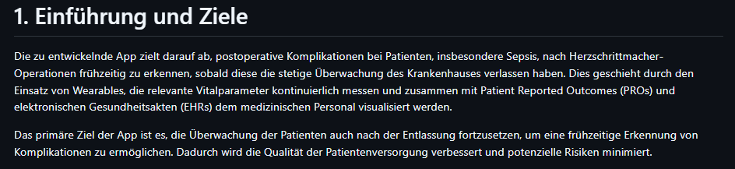
1. Einleitung und Ziele
Grundsetzlicher Rahmen und Intention, Kontext, Motivation
Aufgabenstellung
Kernaufgaben des Systems
Konkrete Hauptfunktionalitäten
Use-Cases

Slide 12
Einführung und Ziele
Randbedingungen
Kontextabgrenzung
Lösungsstrategie
Bausteinsicht
Laufzeitsicht
Verteilungssicht
Querschnittliche Konzepte
Entwurfsentscheidungen
Qualitätsanforderungen
Risiken und technische Schulden
Glossar
Struktur
#1
Grundsätzlicher Rahmen
Intention
Kontext
Motivation
6
Notes:
Grundsetzlicher Rahmen
Aufgabenstellung
Qualitätsziele
Stakeholder

Slide 13
Aufgabenstellung
Kernaufgaben
Use-Cases
Einführung und Ziele Randbedingungen
Kontextabgrenzung
Lösungsstrategie
Bausteinsicht
Laufzeitsicht
Verteilungssicht
Querschnittliche Konzepte
Entwurfsentscheidungen
Qualitätsanforderungen
Risiken und technische Schulden
Glossar
Struktur
#1
Grundsätzlicher Rahmen
Intention
Kontext
Motivation
Qualitätsziele
Wichtigste Anforderungen
Priorisierte nennen
7
Stakeholder
Teilhabende
Erwartungen & Anforderungen
Notes:
Grundsetzlicher Rahmen
Aufgabenstellung
Qualitätsziele
Stakeholder

Slide 14
Aufgabenstellung
Kernaufgaben
Use-Cases
Einführung und Ziele Randbedingungen
Kontextabgrenzung
Lösungsstrategie
Bausteinsicht
Laufzeitsicht
Verteilungssicht
Querschnittliche Konzepte
Entwurfsentscheidungen
Qualitätsanforderungen
Risiken und technische Schulden
Glossar
Struktur
#1
Grundsätzlicher Rahmen
Intention
Kontext
Motivation
Qualitätsziele
Wichtigste Anforderungen
Priorisierte nennen
8
Stakeholder
Teilhabende
Erwartungen & Anforderungen
Notes:
Grundsetzlicher Rahmen
Aufgabenstellung
Qualitätsziele
Stakeholder

Slide 15
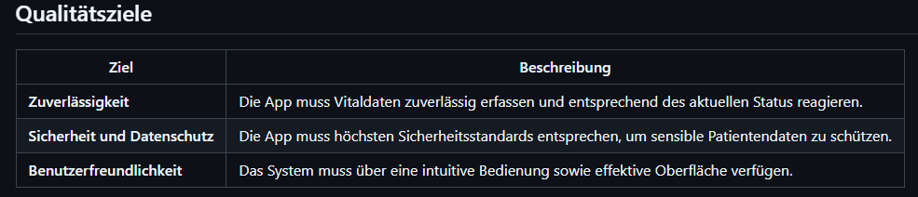
Qualitätsziele
Wichtigste Qualitätsanforderungen
Priorisierung auf diese
„Welche Qualitätsziele gibt es?“, „Welche sind besonders wichtig für das Projekt?“
Können sein:
Performanz
Skalierbarkeit
Sicherheit
Benutzerfreundlichkeit
Wartbarkeit
Erweiterbarkeit

Slide 16
Aufgabenstellung
Kernaufgaben
Use-Cases
Einführung und Ziele Randbedingungen
Kontextabgrenzung
Lösungsstrategie
Bausteinsicht
Laufzeitsicht
Verteilungssicht
Querschnittliche Konzepte
Entwurfsentscheidungen
Qualitätsanforderungen
Risiken und technische Schulden
Glossar
Struktur
Welche Qualitätsziele gibt es? Welche sind wichtig?
#1
Grundsätzlicher Rahmen
Intention
Kontext
Motivation
Qualitätsziele
Wichtigste Anforderungen
Priorisierte nennen
Welche Erwartungen sind ihnen besonders wichtig?
9
Stakeholder
Teilhabende
Erwartungen & Anforderungen
Notes:
Grundsetzlicher Rahmen
Aufgabenstellung
Qualitätsziele
Performanz
Skalierbarkeit
Sicherheit
Benutzerfreundlichkeit
Wartbarkeit
Erweiterbarkeit
Stakeholder

Slide 17
Aufgabenstellung
Kernaufgaben
Use-Cases
Einführung und Ziele Randbedingungen
Kontextabgrenzung
Lösungsstrategie
Bausteinsicht
Laufzeitsicht
Verteilungssicht
Querschnittliche Konzepte
Entwurfsentscheidungen
Qualitätsanforderungen
Risiken und technische Schulden
Glossar
Struktur
Welche Qualitätsziele gibt es? Welche sind wichtig?
#1
Grundsätzlicher Rahmen
Intention
Kontext
Motivation
Qualitätsziele
Wichtigste Anforderungen
Priorisierte nennen
Welche Erwartungen sind ihnen besonders wichtig?
10
Stakeholder
Teilhabende
Erwartungen & Anforderungen
Notes:
Grundsetzlicher Rahmen
Aufgabenstellung
Qualitätsziele
Performanz
Skalierbarkeit
Sicherheit
Benutzerfreundlichkeit
Wartbarkeit
Erweiterbarkeit
Stakeholder

Slide 18
Stakeholder
Teilhabende am Projekt
Mit Erwartungen / Anforderungen
Können sein:
Endnutzer
Auftraggeber
Entwickler
Betriebsteam
Management
Ext. Partner / Behörden

Slide 19
Aufgabenstellung
Kernaufgaben
Use-Cases
Einführung und Ziele Randbedingungen
Kontextabgrenzung
Lösungsstrategie
Bausteinsicht
Laufzeitsicht
Verteilungssicht
Querschnittliche Konzepte
Entwurfsentscheidungen
Qualitätsanforderungen
Risiken und technische Schulden
Glossar
Struktur
Welche Qualitätsziele gibt es? Welche sind wichtig?
#1
Grundsätzlicher Rahmen
Intention
Kontext
Motivation
Qualitätsziele
Wichtigste Anforderungen
Priorisierte nennen
Welche Erwartungen sind ihnen besonders wichtig?
Stakeholder
Teilhabende
Erwartungen & Anforderungen
11
Notes:
Endnutzer
Auftraggeber
Entwickler
Betriebsteam
Management
Ext. Partner / Behörden
Medizinisches Personal
Patienten
Entwicklungsteam
Biotronik
Datenschutzbeauftragter

Slide 20
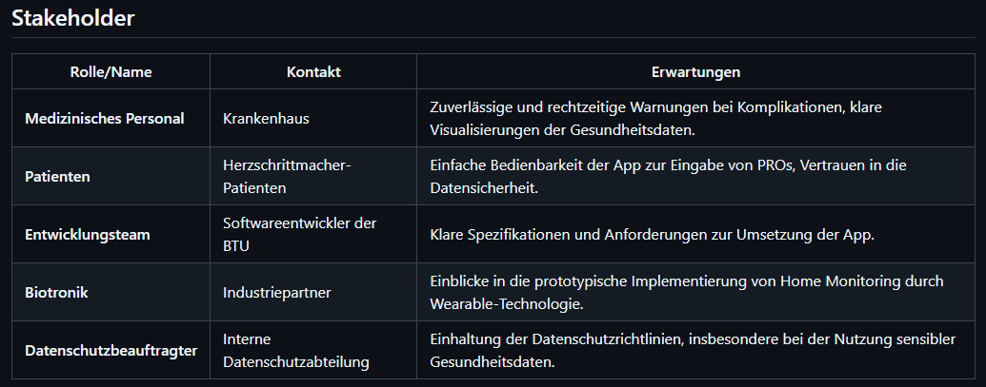
„Welche Stakeholder wichtig?“, „Welche Erwartungen haben sie?“

Slide 21
Aufgabenstellung
Kernaufgaben
Use-Cases
Einführung und Ziele Randbedingungen
Kontextabgrenzung
Lösungsstrategie
Bausteinsicht
Laufzeitsicht
Verteilungssicht
Querschnittliche Konzepte
Entwurfsentscheidungen
Qualitätsanforderungen
Risiken und technische Schulden
Glossar
Struktur
Welche Qualitätsziele gibt es? Welche sind wichtig?
#1
Grundsätzlicher Rahmen
Intention
Kontext
Motivation
Qualitätsziele
Wichtigste Anforderungen
Priorisierte nennen
Welche Erwartungen sind ihnen besonders wichtig?
Stakeholder
Teilhabende
Erwartungen & Anforderungen
12
Notes:
Endnutzer
Auftraggeber
Entwickler
Betriebsteam
Management
Ext. Partner / Behörden
Medizinisches Personal
Patienten
Entwicklungsteam
Biotronik
Datenschutzbeauftragter

Slide 22
2. Randbedingungen
Alle externen Faktoren dokumentieren
Können potenziell die Gestaltungsfreiheit des Architekten einschränken
Hilft, realistische Erwartungen zu setzen
Frühzeitige Erkennung von Herausforderungen

Slide 23
Aufgabenstellung
Kernaufgaben
Use-Cases
Welche Qualitätsziele gibt es? Welche sind wichtig?
#1
Grundsätzlicher Rahmen
Intention
Kontext
Motivation
#2
Externe Faktoren
Einschränkungen
Erwartungen und Herausforderungen einschätzen
Qualitätsziele
Wichtigste Anforderungen
Priorisierte nennen
Welche Erwartungen sind ihnen besonders wichtig?
Stakeholder
Teilhabende
Erwartungen & Anforderungen
13
Notes:
Alle externen Faktoren dokumentieren
Können potenziell die Gestaltungsfreiheit des Architekten einschränken
Hilft, realistische Erwartungen zu setzen
Frühzeitige Erkennung von Herausforderungen

Slide 24
Technische Randbedingungen
Vorgegebene Hardware / Software-Plattformen
Programmiersprachen / Frameworks
Kompatibilität mit bestehenden Systemen
Techn. Standards / Richtlinien

Slide 25
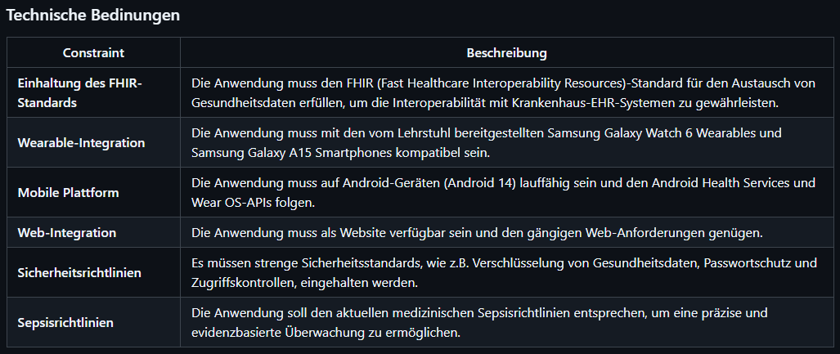

Slide 26
Organisatorische Randbedingungen
Ressourcen (Zeit, Budget, Personal)
Projektmanagement-Methoden (Scrum, Kanban)
Schulungs- / Support-Anforderungen
Politische Randbedingungen
Gesetzliche Vorgaben / Regularien
Unternehmenspolitische Entscheidungen, Partnerschaften
Ethische Richtlinien

Slide 27
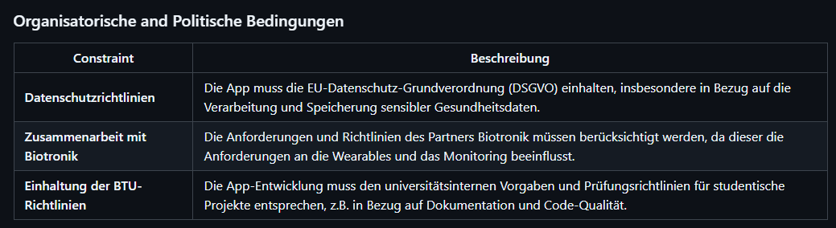

Slide 28
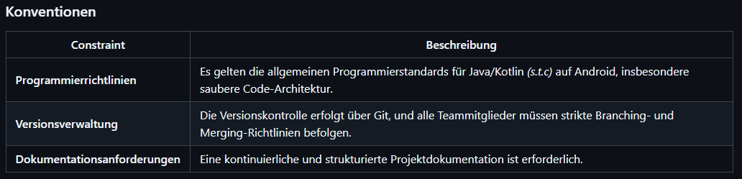
Konventionen
Coding Standards
Dokumentationsrichtlinien
Architekturprinzipien

Slide 29
Technische
Plattformen
Frameworks / Richtlinien
Aufgabenstellung
Kernaufgaben
Use-Cases
Welche Qualitätsziele gibt es? Welche sind wichtig?
#1
Grundsätzlicher Rahmen
Intention
Kontext
Motivation
#2
Externe Faktoren
Einschränkungen
Erwartungen und Herausforderungen einschätzen
Qualitätsziele
Wichtigste Anforderungen
Priorisierte nennen
Organisatorische & Politische
Ressourcen (Zeit, Budget etc.)
Projektmanagement
Welche Erwartungen sind ihnen besonders wichtig?
Stakeholder
Teilhabende
Erwartungen & Anforderungen
14
Konventionen
Coding Standards
Architekturprinzipien
Notes:
Alle externen Faktoren dokumentieren
Können potenziell die Gestaltungsfreiheit des Architekten einschränken
Hilft, realistische Erwartungen zu setzen
Frühzeitige Erkennung von Herausforderungen
Technische Randbedingungen
Vorgegebene Hardware / Software-Plattformen
Programmiersprachen / Frameworks
Kompatibilität mit bestehenden Systemen
Techn. Standards / Richtlinien

Slide 30
Aufgabenstellung
Kernaufgaben
Use-Cases
Technische
Plattformen
Frameworks / Richtlinien
Welche Qualitätsziele gibt es? Welche sind wichtig?
#1
Grundsätzlicher Rahmen
Intention
Kontext
Motivation
#2
Externe Faktoren
Einschränkungen
Erwartungen und Herausforderungen einschätzen
Qualitätsziele
Wichtigste Anforderungen
Priorisierte nennen
Organisatorische & Politische
Ressourcen (Zeit, Budget etc.)
Projektmanagement
Welche Erwartungen sind ihnen besonders wichtig?
Stakeholder
Teilhabende
Erwartungen & Anforderungen
15
Konventionen
Coding Standards
Architekturprinzipien
Notes:
Technische Randbedingungen
Vorgegebene Hardware / Software-Plattformen
Programmiersprachen / Frameworks
Kompatibilität mit bestehenden Systemen
Techn. Standards / Richtlinien
Organisatorische Randbedingungen
Ressourcen (Zeit, Budget, Personal)
Projektmanagement-Methoden (Scrum, Kanban)
Schulungs- / Support-Anforderungen
Politische Randbedingungen
Gesetzliche Vorgaben / Regularien
Unternehmenspolitische Entscheidungen, Partnerschaften
Ethische Richtlinien

Slide 31
Aufgabenstellung
Kernaufgaben
Use-Cases
Technische
Plattformen
Frameworks / Richtlinien
Welche Qualitätsziele gibt es? Welche sind wichtig?
#1
Grundsätzlicher Rahmen
Intention
Kontext
Motivation
#2
Externe Faktoren
Einschränkungen
Erwartungen und Herausforderungen einschätzen
Qualitätsziele
Wichtigste Anforderungen
Priorisierte nennen
Organisatorische & Politische
Ressourcen (Zeit, Budget etc.)
Projektmanagement
Welche Erwartungen sind ihnen besonders wichtig?
Stakeholder
Teilhabende
Erwartungen & Anforderungen
16
Konventionen
Coding Standards
Architekturprinzipien
Notes:
Organisatorische Randbedingungen
Ressourcen (Zeit, Budget, Personal)
Projektmanagement-Methoden (Scrum, Kanban)
Schulungs- / Support-Anforderungen
Politische Randbedingungen
Gesetzliche Vorgaben / Regularien
Unternehmenspolitische Entscheidungen, Partnerschaften
Ethische Richtlinien

Slide 32
Aufgabenstellung
Kernaufgaben
Use-Cases
Technische
Plattformen
Frameworks / Richtlinien
Welche Qualitätsziele gibt es? Welche sind wichtig?
#1
Grundsätzlicher Rahmen
Intention
Kontext
Motivation
#2
Externe Faktoren
Einschränkungen
Erwartungen und Herausforderungen einschätzen
#3
Darstellung im Umfeld
Beziehung zu externen Elementen
Qualitätsziele
Wichtigste Anforderungen
Priorisierte nennen
Organisatorische & Politische
Ressourcen (Zeit, Budget etc.)
Projektmanagement
Welche Erwartungen sind ihnen besonders wichtig?
Stakeholder
Teilhabende
Erwartungen & Anforderungen
Konventionen
Coding Standards
Architekturprinzipien
17
Notes:
Konventionen
Coding Standards
Dokumentationsrichtlinien
Architekturprinzipien

Slide 33
3. Kontextabgrenzung
Fachlicher Kontext
Inhaltliche, geschäftliche Aspekte
Identifikation der Nachbarsysteme, Benutzerrollen
Fachliche Ein-/Ausgabedaten, Schnittstellen
Evtl. Beschreibung Datenformate o. Kommunikationsprotokolle
Technischer Kontext
Techn. Schnittstellen (Kanäle, Übertragungsmedien) zu Nachbarsystemen
Wie fließen fachliche Ein-/Ausgaben über die techn. Kanäle
Evtl. Beschreibung von Protokollen / Hardwareanforderungen

Slide 34
Technische
Plattformen
Frameworks / Richtlinien
#2
Externe Faktoren
Einschränkungen
Erwartungen und Herausforderungen einschätzen
#3
Darstellung im Umfeld
Beziehung zu externen Elementen
Organisatorische & Politische
Ressourcen (Zeit, Budget etc.)
Projektmanagement
Konventionen
Coding Standards
Architekturprinzipien
18
Notes:
Fachlicher Kontext
Inhaltliche, geschäftliche Aspekte
Identifikation der Nachbarsysteme, Benutzerrollen
Fachliche Ein-/Ausgabedaten, Schnittstellen
Evtl. Beschreibung Datenformate o. Kommunikationsprotokolle
Technischer Kontext
Techn. Schnittstellen (Kanäle, Übertragungsmedien) zu Nachbarsystemen
Wie fließen fachliche Ein-/Ausgaben über die techn. Kanäle
Evtl. Beschreibung von Protokollen / Hardwareanforderungen

Slide 35
Fachlicher Kontext
Inhaltliche, geschäftliche Aspekte
Nachbarsysteme, Benutzerrollen
Fachliche Ein-/Ausgaben
Datenformate / Kommunikationsprotokolle
#3
Darstellung im Umfeld
Beziehung zu externen Elementen
Welche fachl. Nachbarsysteme & Rollen gehören dazu?
19
Technischer Kontext
Technische Schnittstellen
Kanäle, Übertragungsmedien
Fachliche Ein- / Ausgaben ü. technische Kanäle
Notes:
Fachlicher Kontext
Inhaltliche, geschäftliche Aspekte
Identifikation der Nachbarsysteme, Benutzerrollen
Fachliche Ein-/Ausgabedaten, Schnittstellen
Evtl. Beschreibung Datenformate o. Kommunikationsprotokolle
Technischer Kontext
Techn. Schnittstellen (Kanäle, Übertragungsmedien) zu Nachbarsystemen
Wie fließen fachliche Ein-/Ausgaben über die techn. Kanäle
Evtl. Beschreibung von Protokollen / Hardwareanforderungen

Slide 36
Fachlicher Kontext
Inhaltliche, geschäftliche Aspekte
Nachbarsysteme, Benutzerrollen
Fachliche Ein-/Ausgaben
Datenformate / Kommunikationsprotokolle
#3
Darstellung im Umfeld
Beziehung zu externen Elementen
Welche fachl. Nachbarsysteme & Rollen gehören dazu?
20
Technischer Kontext
Technische Schnittstellen
Kanäle, Übertragungsmedien
Fachliche Ein- / Ausgaben ü. technische Kanäle
Notes:
Fachlicher Kontext
Inhaltliche, geschäftliche Aspekte
Identifikation der Nachbarsysteme, Benutzerrollen
Fachliche Ein-/Ausgabedaten, Schnittstellen
Evtl. Beschreibung Datenformate o. Kommunikationsprotokolle
Technischer Kontext
Techn. Schnittstellen (Kanäle, Übertragungsmedien) zu Nachbarsystemen
Wie fließen fachliche Ein-/Ausgaben über die techn. Kanäle
Evtl. Beschreibung von Protokollen / Hardwareanforderungen

Slide 37
Fachlicher Kontext
Inhaltliche, geschäftliche Aspekte
Nachbarsysteme, Benutzerrollen
Fachliche Ein-/Ausgaben
Datenformate / Kommunikationsprotokolle
#3
Darstellung im Umfeld
Beziehung zu externen Elementen
Welche fachl. Nachbarsysteme & Rollen gehören dazu?
21
Technischer Kontext
Technische Schnittstellen
Kanäle, Übertragungsmedien
Fachliche Ein- / Ausgaben ü. technische Kanäle
Notes:
Fachlicher Kontext
Inhaltliche, geschäftliche Aspekte
Identifikation der Nachbarsysteme, Benutzerrollen
Fachliche Ein-/Ausgabedaten, Schnittstellen
Evtl. Beschreibung Datenformate o. Kommunikationsprotokolle
Technischer Kontext
Techn. Schnittstellen (Kanäle, Übertragungsmedien) zu Nachbarsystemen
Wie fließen fachliche Ein-/Ausgaben über die techn. Kanäle
Evtl. Beschreibung von Protokollen / Hardwareanforderungen

Slide 38
Fachlicher Kontext
Inhaltliche, geschäftliche Aspekte
Nachbarsysteme, Benutzerrollen
Fachliche Ein-/Ausgaben
Datenformate / Kommunikationsprotokolle
#3
Darstellung im Umfeld
Beziehung zu externen Elementen
Welche fachl. Nachbarsysteme & Rollen gehören dazu?
#12
Begriffsdefinitionen
Konsistenz
Verständlichkeit
Missverständnisse vermeiden
Technischer Kontext
Technische Schnittstellen
Kanäle, Übertragungsmedien
Fachliche Ein- / Ausgaben ü. technische Kanäle
22
Notes:
Fachlicher Kontext
Inhaltliche, geschäftliche Aspekte
Identifikation der Nachbarsysteme, Benutzerrollen
Fachliche Ein-/Ausgabedaten, Schnittstellen
Evtl. Beschreibung Datenformate o. Kommunikationsprotokolle
Technischer Kontext
Techn. Schnittstellen (Kanäle, Übertragungsmedien) zu Nachbarsystemen
Wie fließen fachliche Ein-/Ausgaben über die techn. Kanäle
Evtl. Beschreibung von Protokollen / Hardwareanforderungen

Slide 39
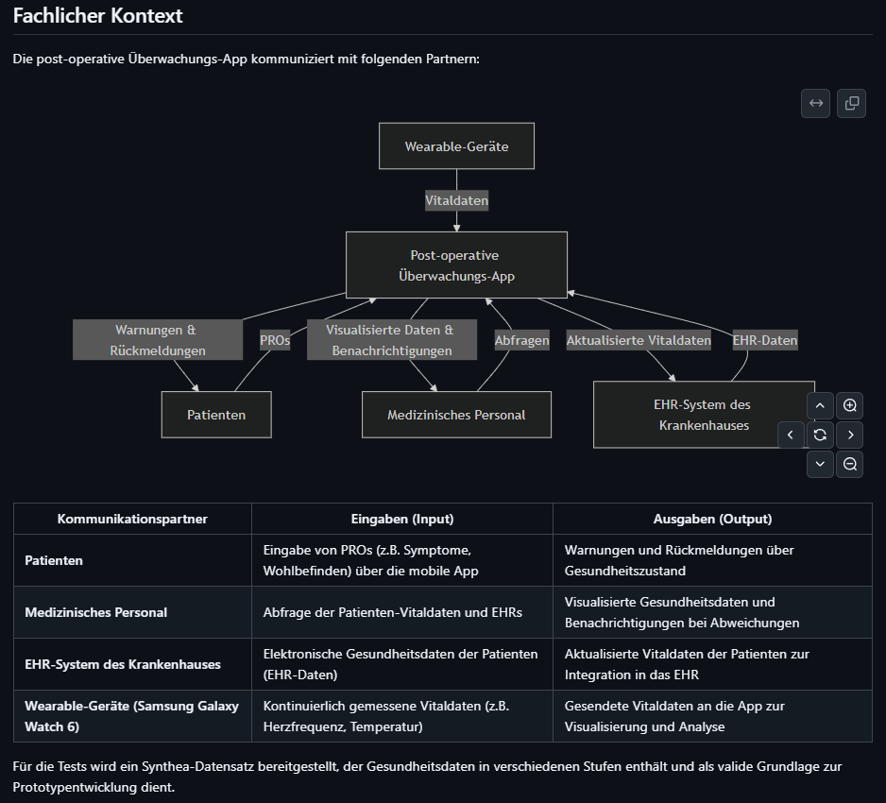
„Welche fachlichen Nachbarsysteme und Rollen gehören dazu?“

Slide 40
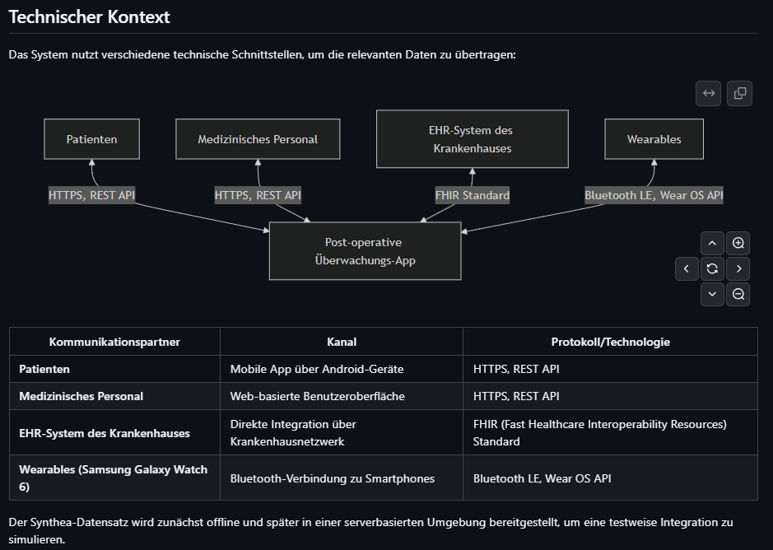

Slide 41
Fachlicher Kontext
Inhaltliche, geschäftliche Aspekte
Nachbarsysteme, Benutzerrollen
Fachliche Ein-/Ausgaben
Datenformate / Kommunikationsprotokolle
#3
Darstellung im Umfeld
Beziehung zu externen Elementen
Welche fachl. Nachbarsysteme & Rollen gehören dazu?
#12
Begriffsdefinitionen
Konsistenz
Verständlichkeit
Missverständnisse vermeiden
Technischer Kontext
Technische Schnittstellen
Kanäle, Übertragungsmedien
Fachliche Ein- / Ausgaben ü. technische Kanäle
23
Notes:
Begriffsdefinitionen
Konsistenz
Verständlichkeit
Vermeidung von Missverständnissen
Inhalt:
Fachbegriffe
Technische Begriffe
Akronyme / Abkürzungen
Projektspezifische Terminologie
Verbesserungen:
Querverweise
Kontextuelle Erklärungen
Mehrsprachigkeit

Slide 42
Inhalt
Fachbegriffe
Technische Begriffe
Akronyme / Abkürzungen
Projektspezifische Terminologie
#12
Begriffsdefinitionen
Konsistenz
Verständlichkeit
Missverständnisse vermeiden
24
Optimierungen
Querverweise
Kontextuelle Erklärungen
Mehrsprachigkeit
Notes:
Begriffsdefinitionen
Konsistenz
Verständlichkeit
Vermeidung von Missverständnissen
Inhalt:
Fachbegriffe
Technische Begriffe
Akronyme / Abkürzungen
Projektspezifische Terminologie
Verbesserungen:
Querverweise
Kontextuelle Erklärungen
Mehrsprachigkeit

Slide 43
Inhalt
Fachbegriffe
Technische Begriffe
Akronyme / Abkürzungen
Projektspezifische Terminologie
#12
Begriffsdefinitionen
Konsistenz
Verständlichkeit
Missverständnisse vermeiden
25
Optimierungen
Querverweise
Kontextuelle Erklärungen
Mehrsprachigkeit
Notes:
Begriffsdefinitionen
Konsistenz
Verständlichkeit
Vermeidung von Missverständnissen
Inhalt:
Fachbegriffe
Technische Begriffe
Akronyme / Abkürzungen
Projektspezifische Terminologie
Verbesserungen:
Querverweise
Kontextuelle Erklärungen
Mehrsprachigkeit

Slide 44
Inhalt
Fachbegriffe
Technische Begriffe
Akronyme / Abkürzungen
Projektspezifische Terminologie
Verständnis
Kommunikation
Kontext
Ziele
Grenzen
#12
Begriffsdefinitionen
Konsistenz
Verständlichkeit
Missverständnisse vermeiden
Fazit
Optimierungen
Querverweise
Kontextuelle Erklärungen
Mehrsprachigkeit
26
Notes:
Begriffsdefinitionen
Konsistenz
Verständlichkeit
Vermeidung von Missverständnissen
Inhalt:
Fachbegriffe
Technische Begriffe
Akronyme / Abkürzungen
Projektspezifische Terminologie
Verbesserungen:
Querverweise
Kontextuelle Erklärungen
Mehrsprachigkeit

Slide 45
12. Glossar
Begriffsdefinitionen
Konsistenz
Verständlichkeit
Vermeidung von Missverständnissen
Inhalt:
Fachbegriffe
Technische Begriffe
Akronyme / Abkürzungen
Projektspezifische Terminologie
Verbesserungen:
Querverweise
Kontextuelle Erklärungen
Mehrsprachigkeit

Slide 46
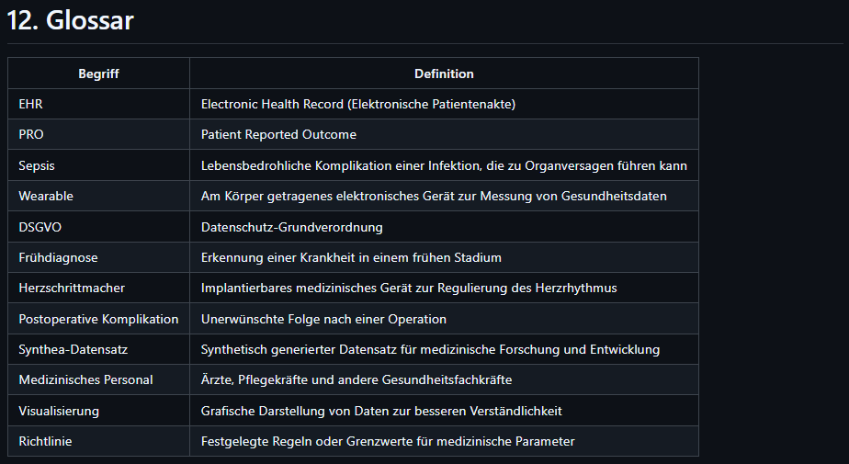

Slide 47
Zusammenfassung
4 Kapitel schaffen klare Grundlage für
Verständnis
Kommunikation
Kontext
Ziele
Grenzen
Regelmäßige Orientierung und Überprüfung

Slide 48


Inhalt
Fachbegriffe
Technische Begriffe
Akronyme / Abkürzungen
Projektspezifische Terminologie
Verständnis
Kommunikation
Kontext
Ziele
Grenzen
#12
Begriffsdefinitionen
Konsistenz
Verständlichkeit
Missverständnisse vermeiden
Fazit
Optimierungen
Querverweise
Kontextuelle Erklärungen
Mehrsprachigkeit
27
Orientierung
Überprüfung
Notes:
4 Kapitel schaffen klare Grundlage für
Verständnis
Kommunikation
Kontext
Ziele
Grenzen
Regelmäßige Orientierung und Überprüfung

Slide 49
Inhalt
Fachbegriffe
Technische Begriffe
Akronyme / Abkürzungen
Projektspezifische Terminologie
Verständnis
Kommunikation
Kontext
Ziele
Grenzen
#12
Begriffsdefinitionen
Konsistenz
Verständlichkeit
Missverständnisse vermeiden
Fazit
Gibt es noch Fragen?
Optimierungen
Querverweise
Kontextuelle Erklärungen
Mehrsprachigkeit
Orientierung
Überprüfung
28
Notes:
4 Kapitel schaffen klare Grundlage für
Verständnis
Kommunikation
Kontext
Ziele
Grenzen
Regelmäßige Orientierung und Überprüfung

Slide 50
Verständnis
Kommunikation
Kontext
Ziele
Grenzen
Fazit
Gibt es noch Fragen?
Orientierung
Überprüfung
29
Notes:
4 Kapitel schaffen klare Grundlage für
Verständnis
Kommunikation
Kontext
Ziele
Grenzen
Regelmäßige Orientierung und Überprüfung

